Slide 1
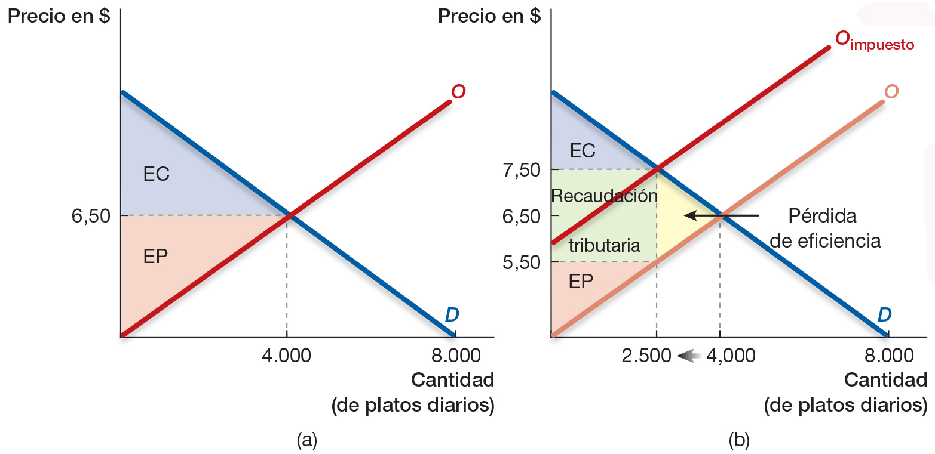
10.1 Impuestos y gastos
Sistema tributario: incidencia fiscal y pérdidas de eficiencia
Figura 10.10 Impuesto de 2 $ sobre los restaurantes
Notes:
Utilizando el ejemplo del libro, tenemos un impuesto de 2$ por plato sobre los vendedores de jamón. El panel (a) comienza estando en equilibrio (antes del impuesto) con una cantidad de 4.000 y un precio de 6,50$. Una vez que se establece el impuesto sobre los vendedores, este reduce la oferta, desplazando la curva de oferta como en el panel (b), subiendo el precio a 7,50$ y reduciendo la cantidad a 2.500. Deben señalarse dos cosas como consecuencia. Una es la reducción del excedente del consumidor y del productor. En el nuevo punto de equilibrio, ambos disminuyen. Hay un área que va a parar al Estado en forma de ingresos fiscales (2$ x 2.500) y una pérdida de eficiencia. Por ejemplo, la 2.501ª unidad tiene un beneficio (de la curva de demanda) que es mayor que el coste de producirla (de la curva inicial de oferta), por lo que debe producirse, desde el punto de vista social. No se producirá debido a la brecha creada por el impuesto. Llamar brecha a esta pérdida de eficiencia es útil para los alumnos, ya que pueden ver que lo es realmente. La pérdida de eficiencia crea una brecha entre los costes efectivos de los productores y los costes artificiales que incluyen el impuesto.

Slide 2
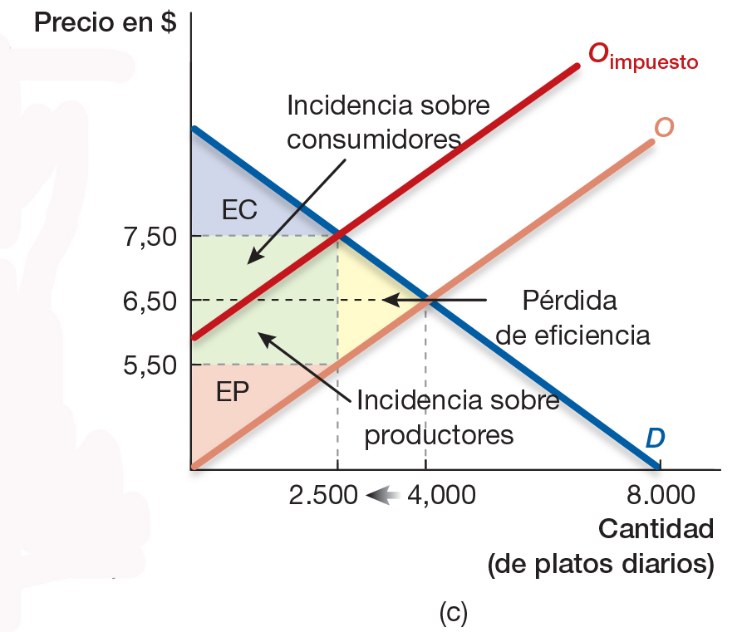
10.1 Impuestos y gastos
Sistema tributario: incidencia fiscal y pérdidas de eficiencia
Figura 10.10 Impuesto de 2 $ sobre los restaurantes
Notes:
Lo segundo que hay que señalar es quién paga el impuesto.

Slide 3
10.1 Impuestos y gastos
Sistema tributario: incidencia fiscal y pérdidas de eficiencia
Impuesto sobre los proeductores
Antes del impuesto | Después del impuesto | Ganancias/Pérdidas
Consumidores pagan 6,50 $ | Consumidores pagan 7,50 $ | Consumidores pierden 1 $/unidad
Productores reciben: 6,50 $ | Productores reciben 5,50 $ | Productores pierden 1 $/unidad
Estado recibe: 0 $ | Estado recibe: 2 $ | Estado gana: 2 $/unidad

Slide 4
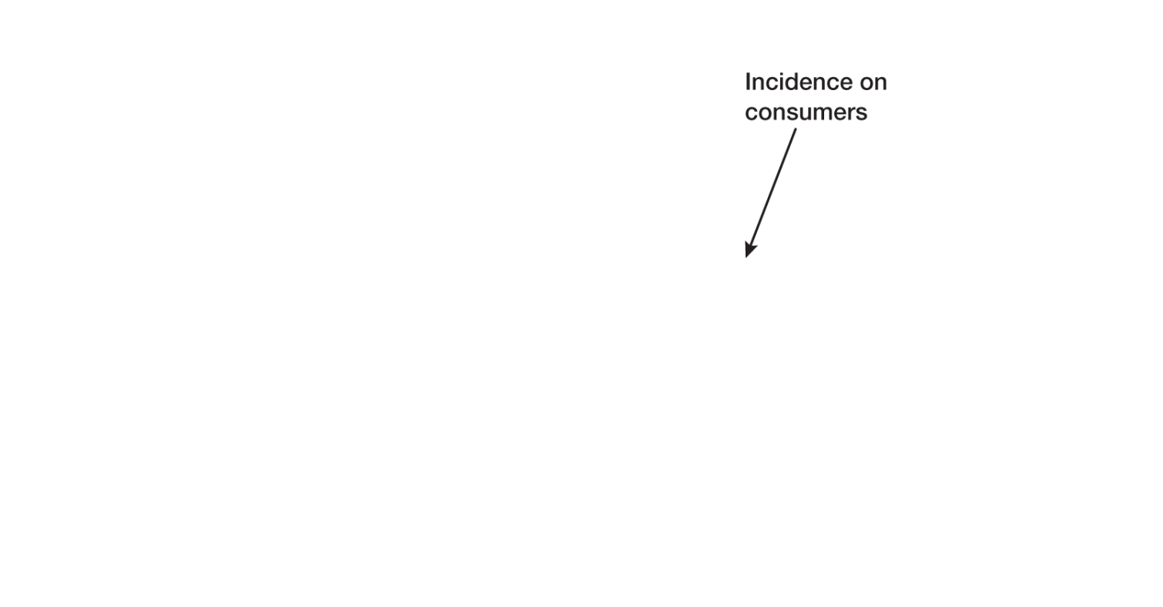
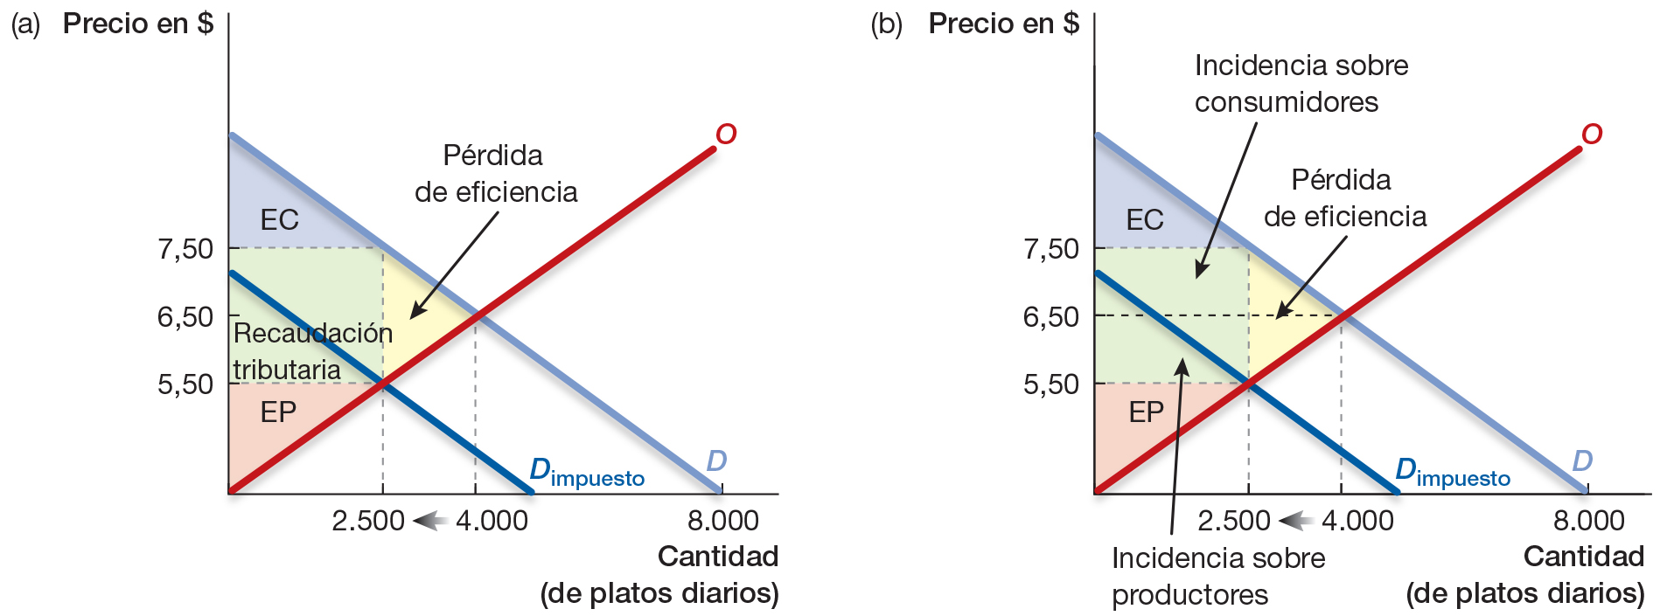
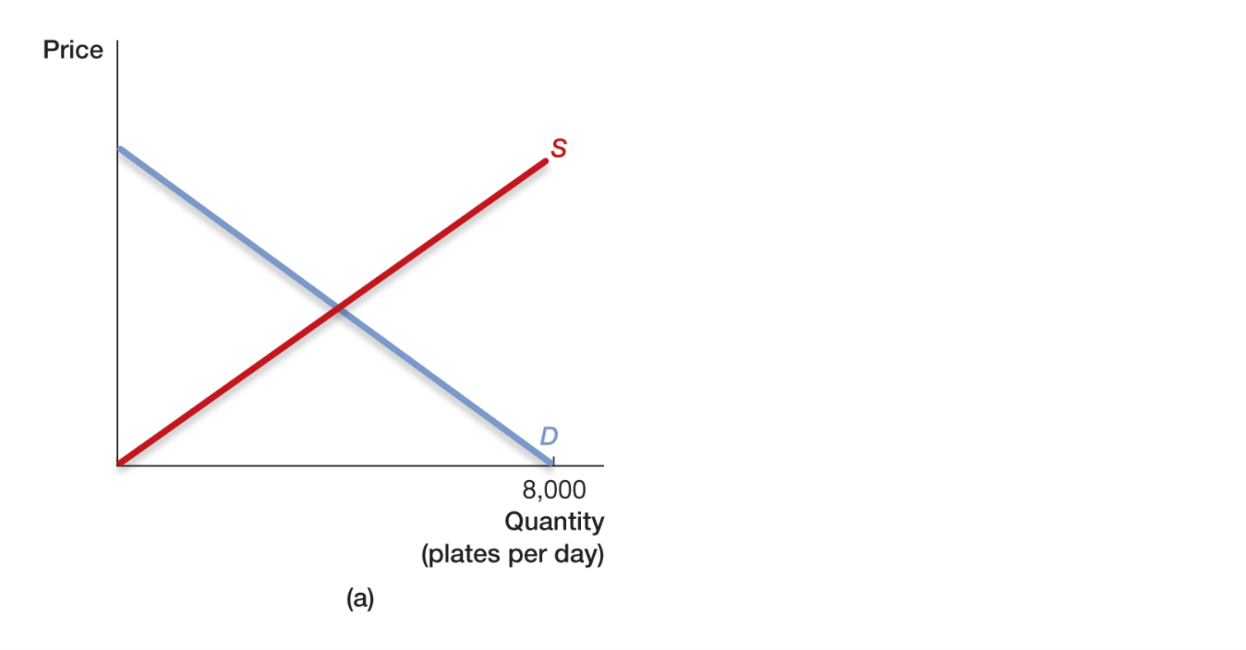
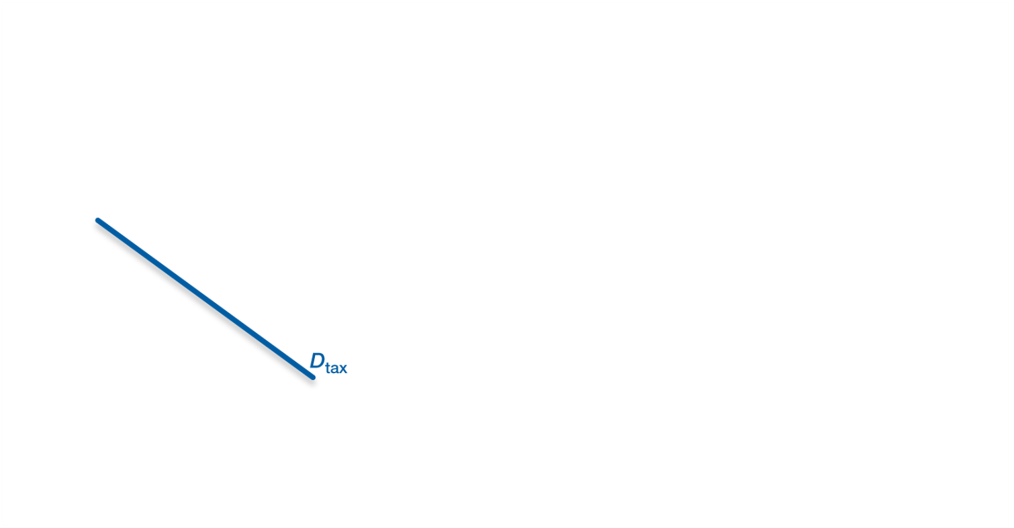
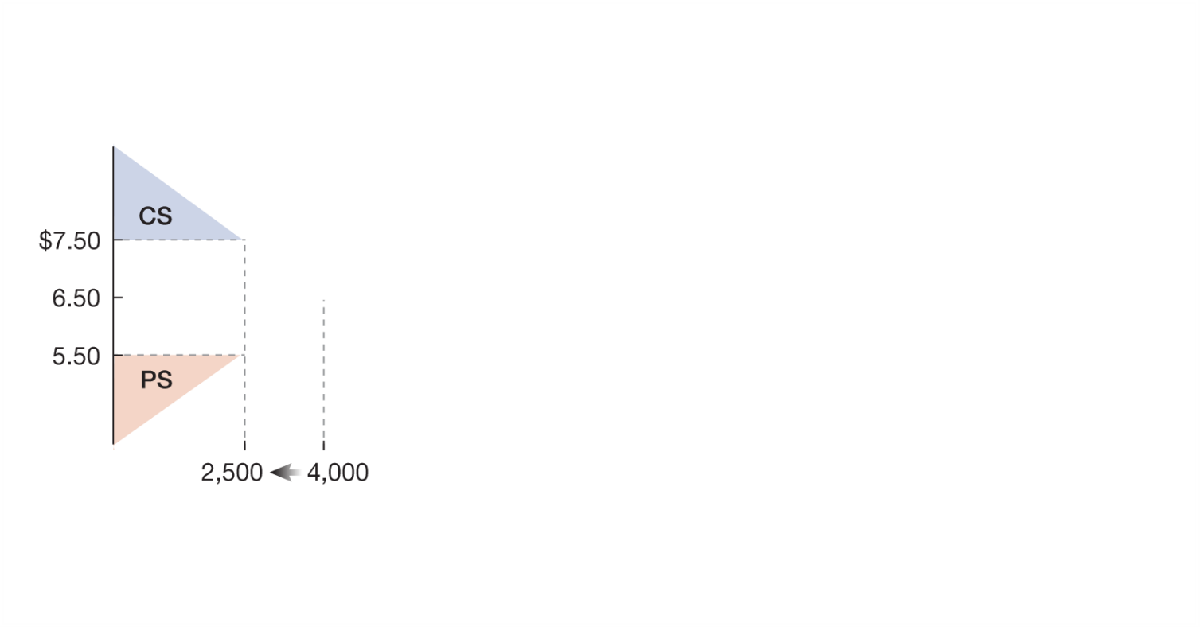
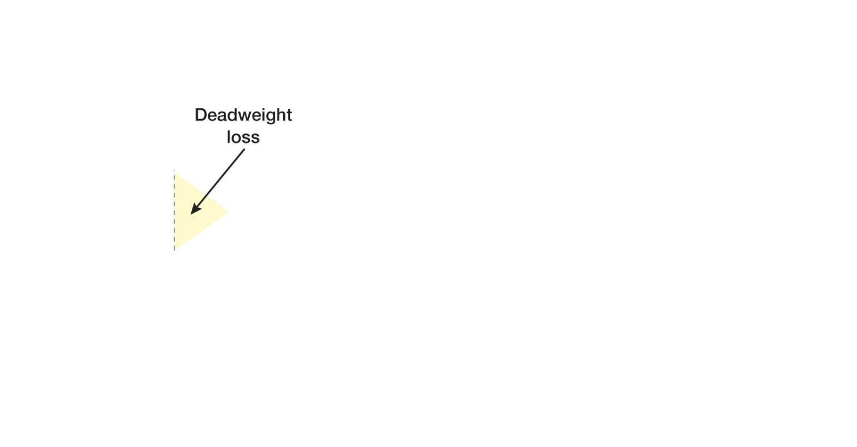
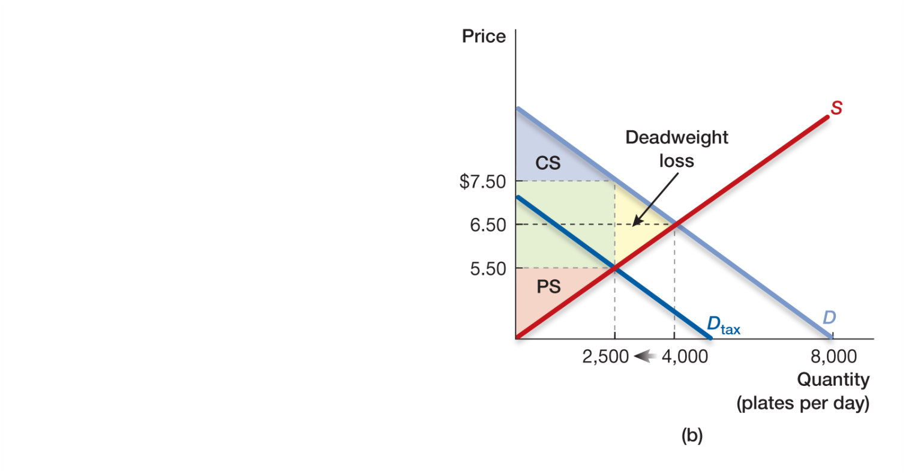
Figura 10.11 Impuesto de 2 $ sobre los consumidores
10.1 Impuestos y gastos
Sistema tributario: incidencia fiscal y pérdidas de eficiencia
¿Y si el impuesto hubiese recaído en los consumidores?
Notes:
Establecer un impuesto sobre los consumidores es como quitarles alguna renta, lo cual desplaza la curva de demanda hacia la izquierda. El efecto que produce en la cantidad es el mismo: disminuye a 2.500. El efecto que produce en el precio de equilibrio es que lo reduce a 5,50$. El efecto que produce en el excedente del consumidor y del productor y la creación de pérdida de eficiencia son los mismos. Y lo mismo ocurre con la incidencia fiscal…

Slide 5
10.1 Impuestos y gastos
Sistema tributario: incidencia fiscal y pérdidas de eficiencia
Impuesto sobre los consumidores
Antes del impuesto | Después del impuesto | Ganancias/Pérdidas
Consumidores pagan: 6,50$ | Consumidores pagan a productores: 7,50$ | Consumidores pierden 1$/unidad
Productores Reciben: 6,50$ | Productores reciben: 5,50$ | Productores pierden 1$/unidad
Estado recibe 0$ | Estado recibe 2$ | Estado gana 2$/unidad

Slide 6
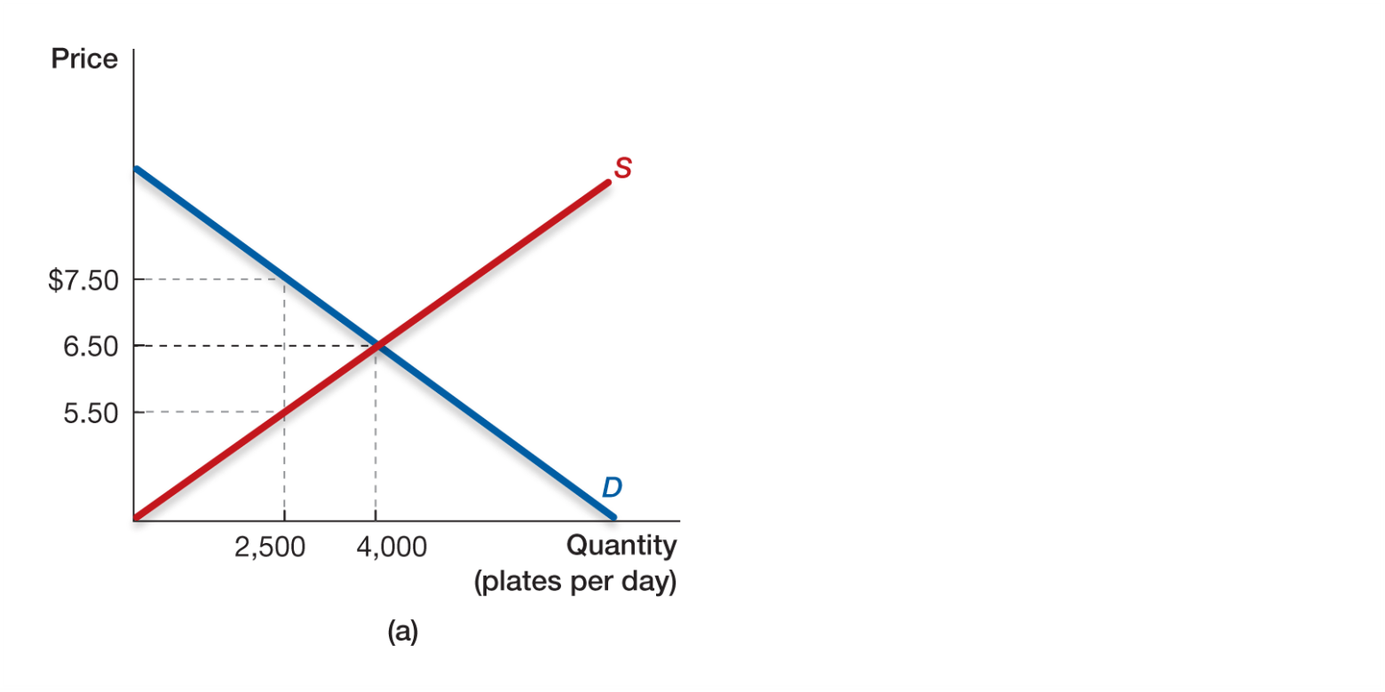
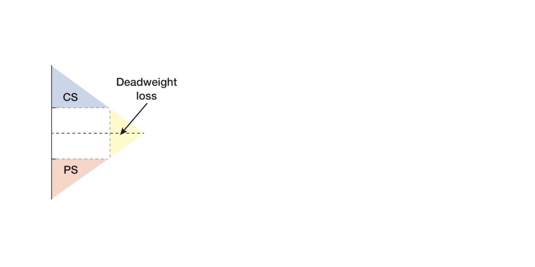
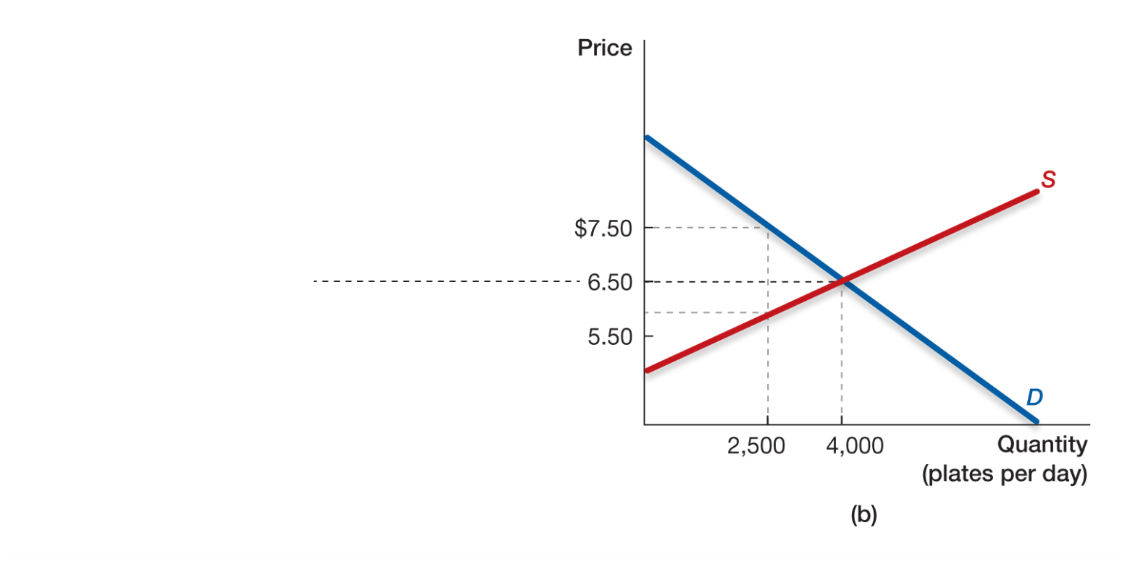
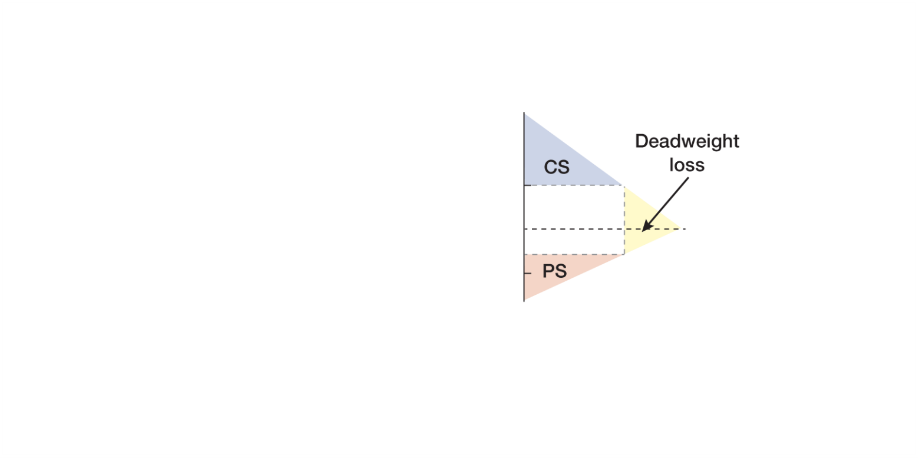
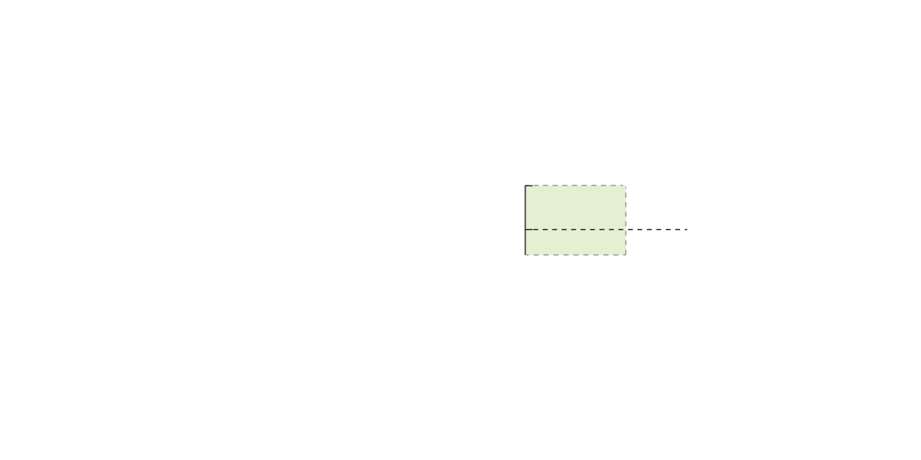
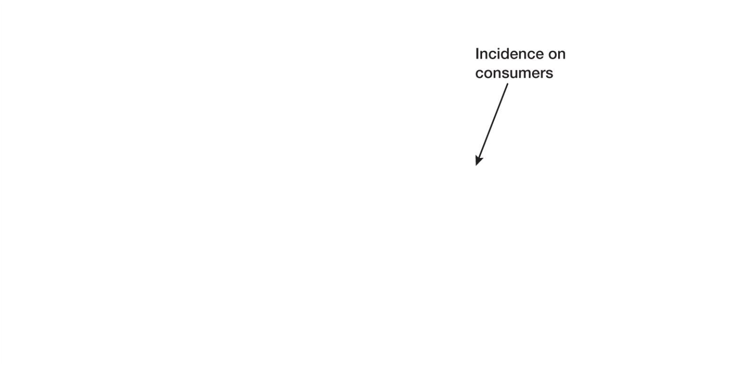
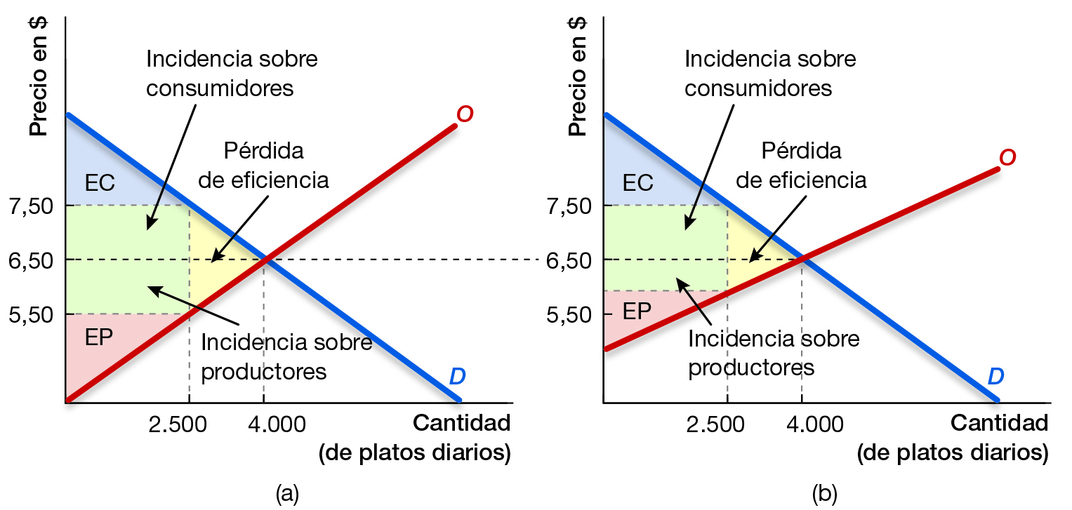
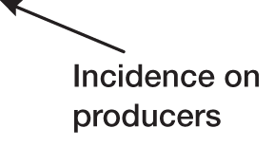
Figura 10.12 Incidencia fiscal cuando la oferta es más elástica que la demanda
10.1 Impuestos y gastos
Sistema tributario: incidencia fiscal y pérdidas de eficiencia
¿La incidencia de un impuesto se divide siempre al 50%?

Slide 7
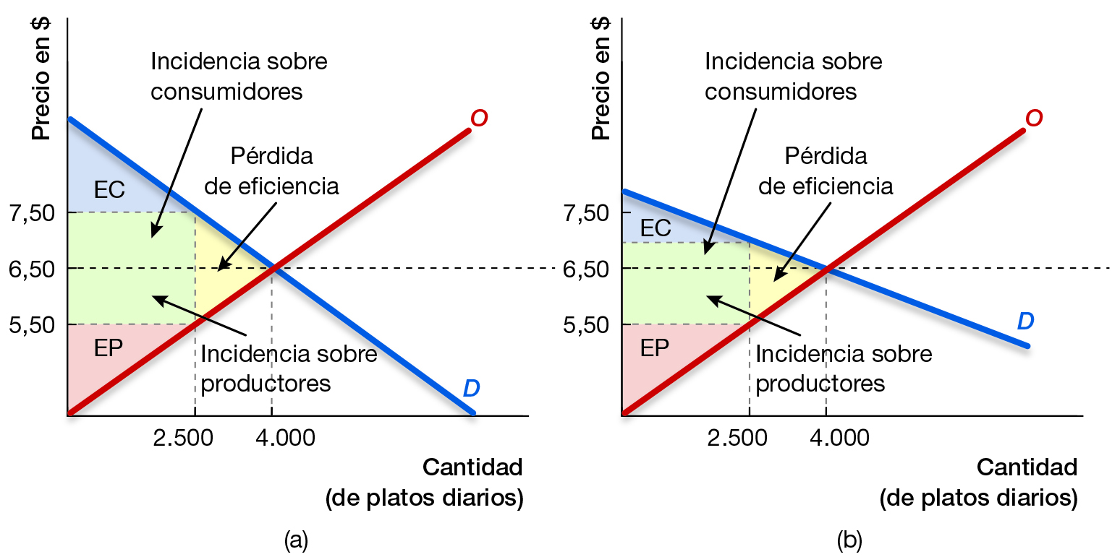
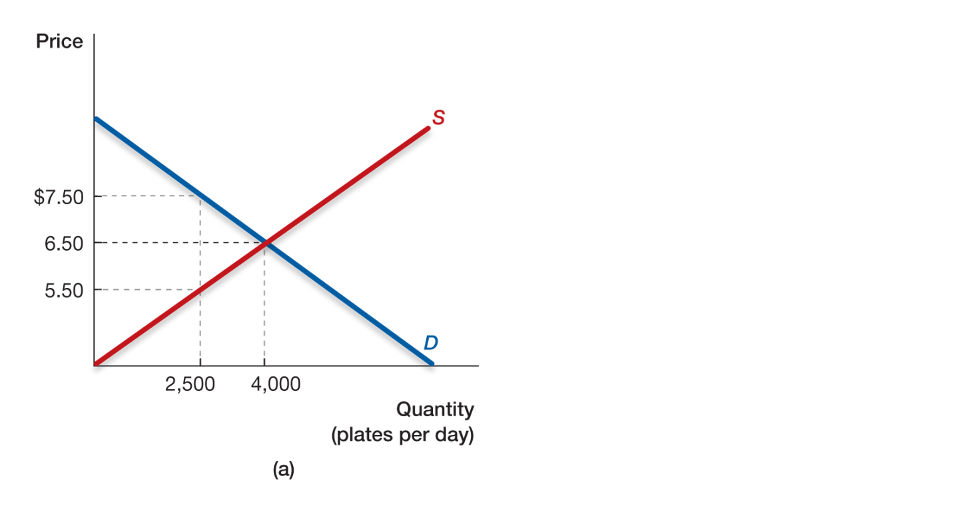
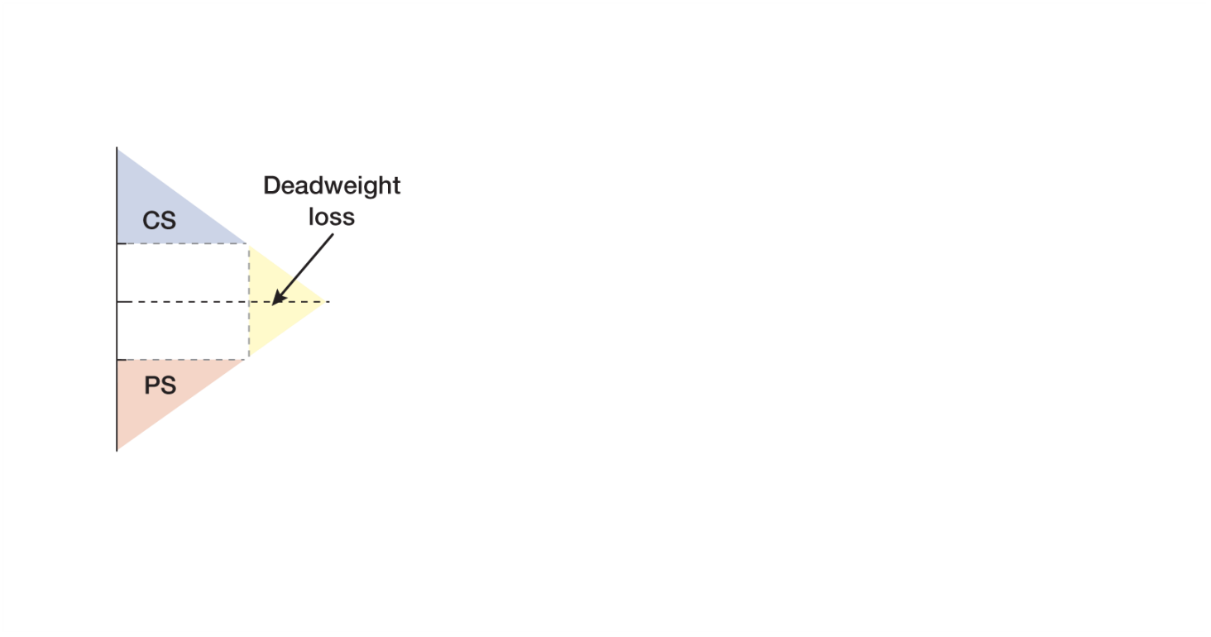
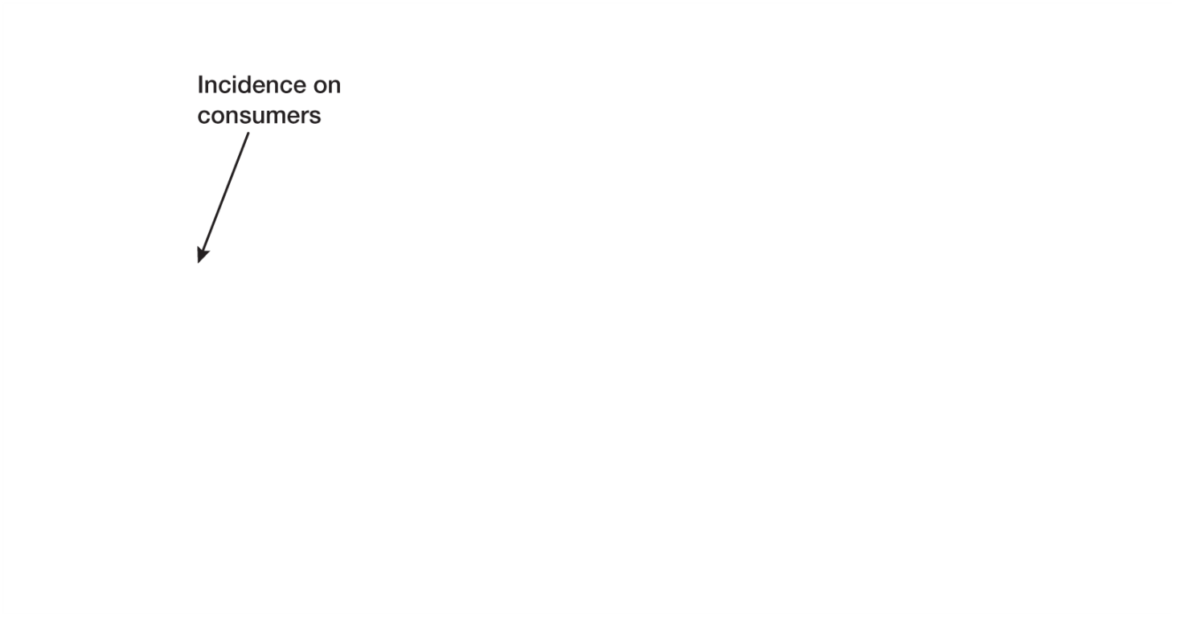
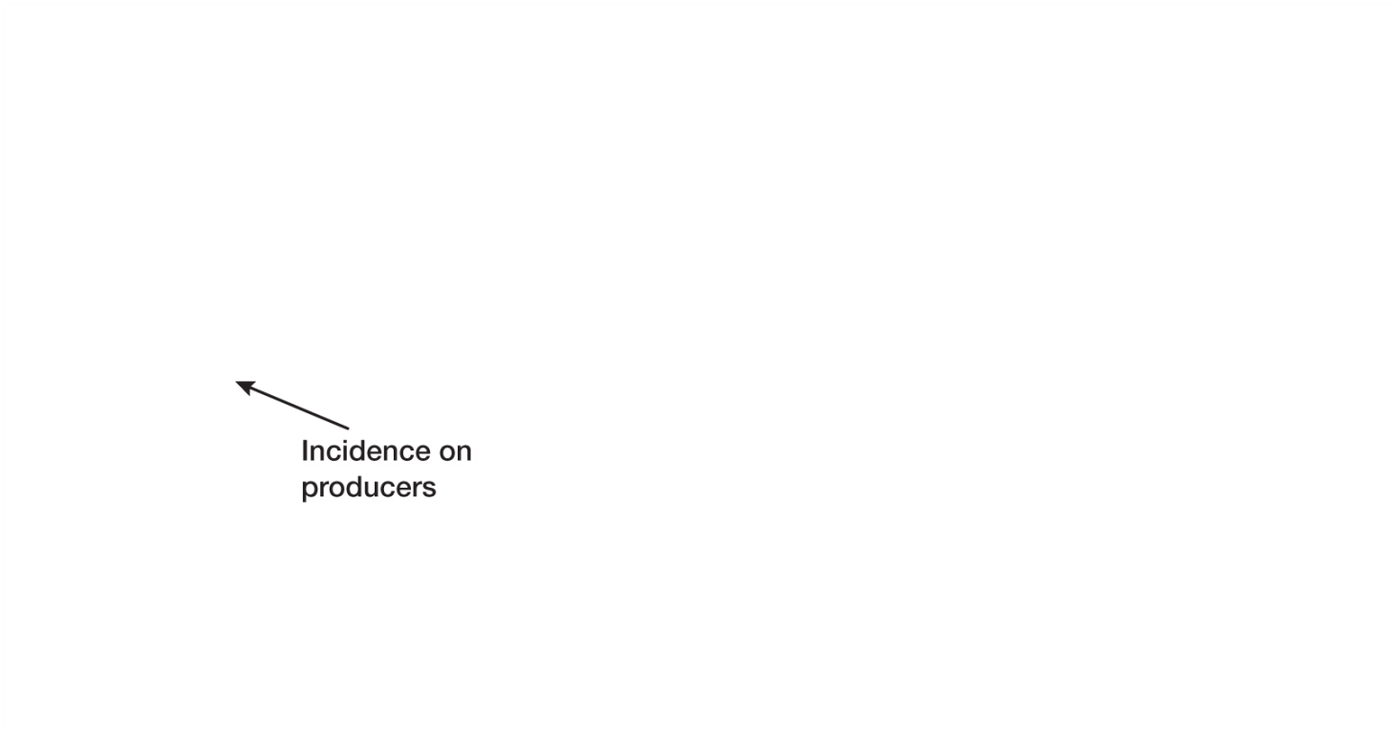
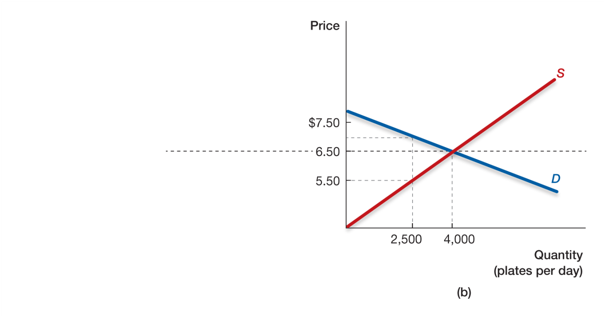
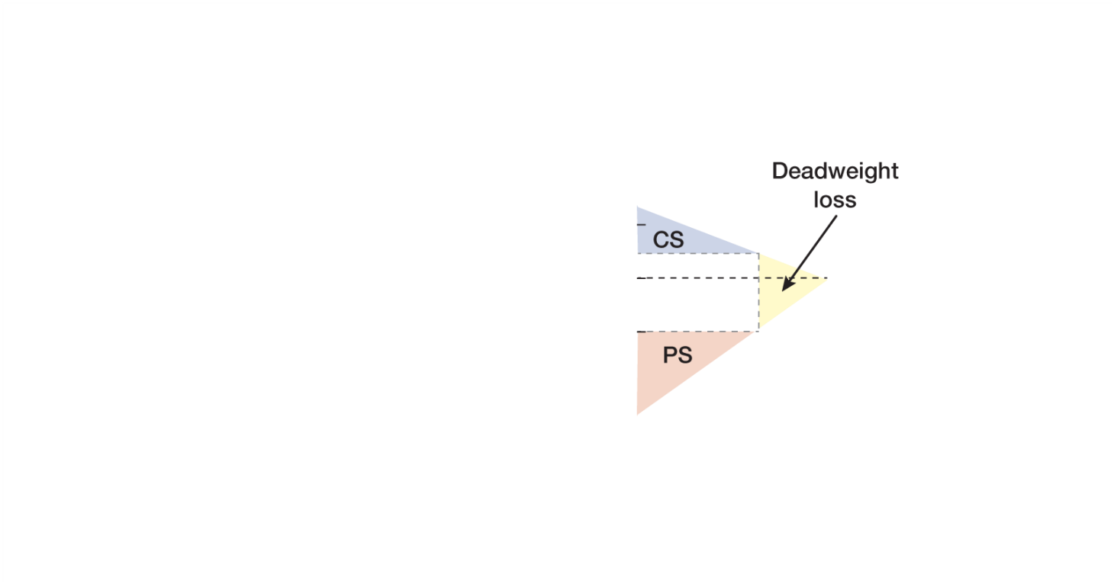
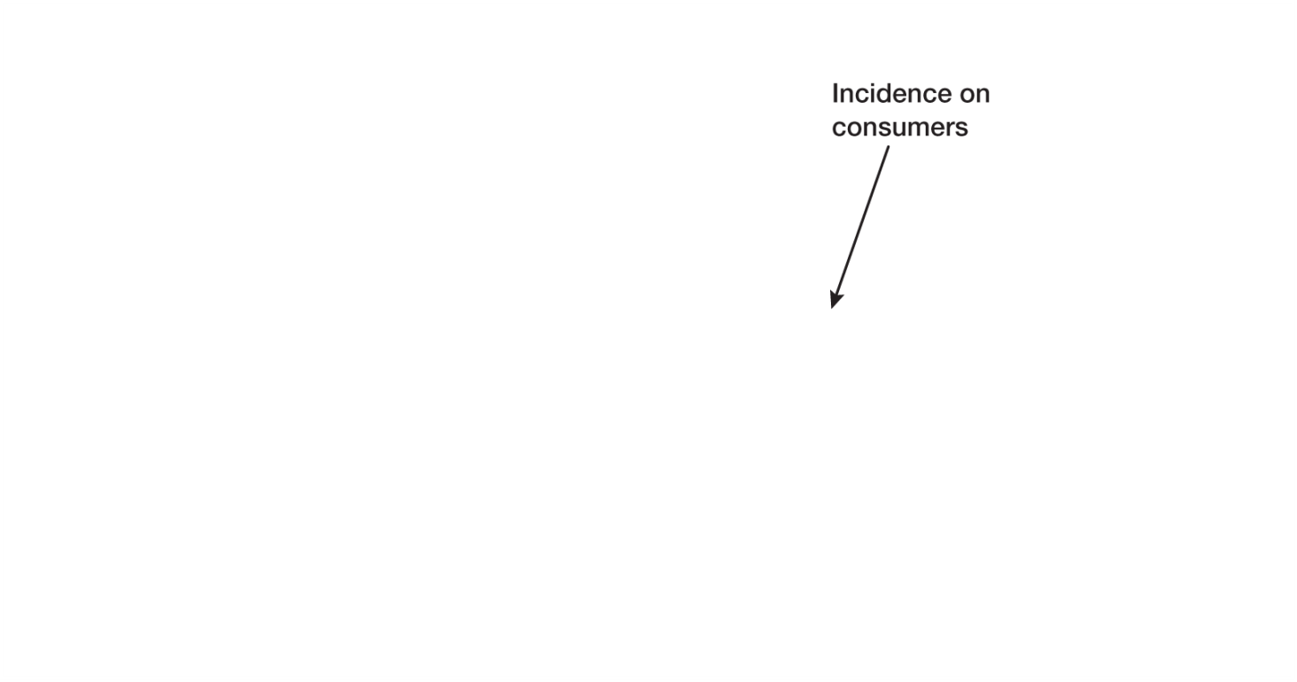
Figura 10.13 Incidencia fiscal cuando la demanda es más elástica que la oferta
10.1 Impuestos y gastos
Sistema tributario: incidencia fiscal y pérdidas de eficiencia
Notes:
Estos gráficos deberían tener sentido para los alumnos: el lado del mercado que es menos sensible a las variaciones del precio soportará la mayor parte del impuesto.

Slide 8
10.2 Regulación
Dos formas principales de regulación:
Regulación directa
Control de precios

Slide 9
10.2 Regulación
Regulación directa
Regulación directa
Propósito del gobierno de controlar la cantidad de una actividad.
¿Ejemplos?
Notes:
Pregunta a los alumnos si se les ocurre algún caso en el que el Estado interviene directamente en el control de la cantidad de un bien en el mercado (seguridad de los alimentos, gasolina, medicamentos con receta).

Slide 10
10.2 Regulación
Controles de precios: precios máximos y mínimos autorizados
Control de precios
Propósito del gobierno de controlar el precio de una actividad.
Precio máximo autorizado
Tope (máximo) de un precio.

Slide 11
10.2 Regulación
Controles de precios: precios máximos y mínimos autorizados
¿Quién está contento con un alquiler bajo?
Notes:
Diles a los alumnos que en el mercado de apartamentos hay un precio de equilibrio de 1.200$ y una cantidad de 4.000. El gobierno decide que 1.200$ es un alquiler demasiado alto, por lo que decreta que este no puede superar los 750$. Pregúntales qué parte del mercado está contenta con esta regulación. Cuando digan que los consumidores, pregúntales si todos ellos están contentos.

Slide 12
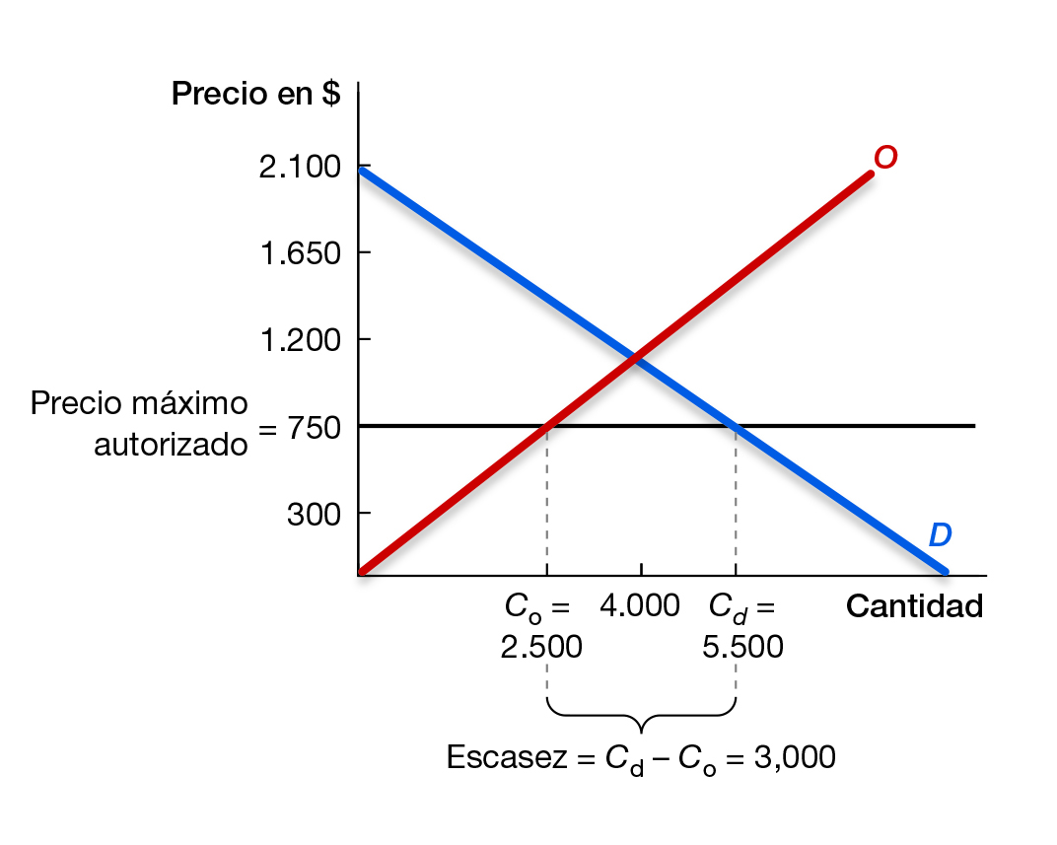
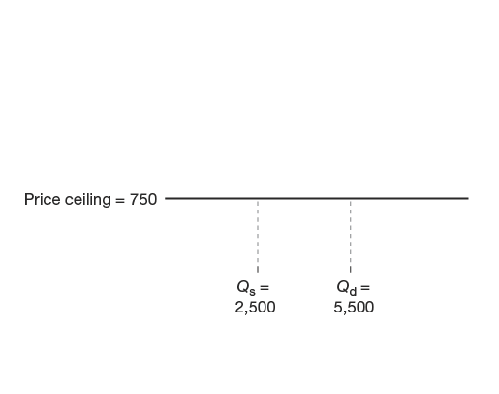
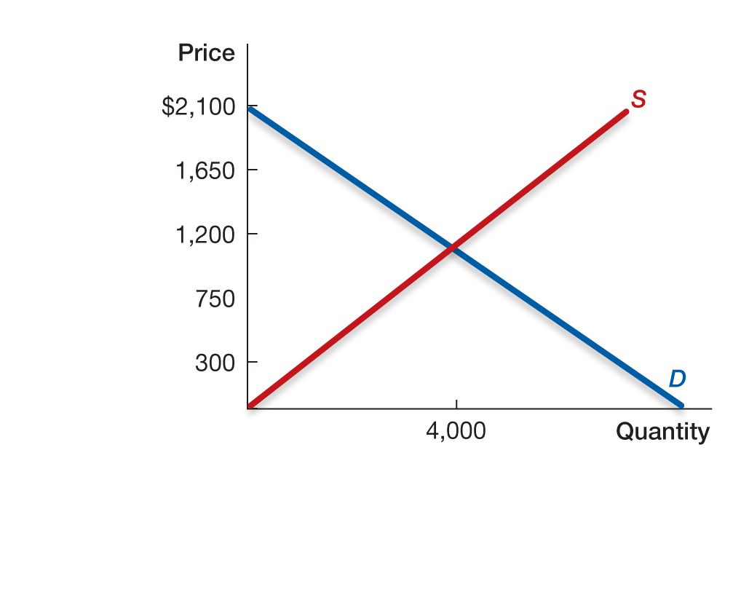
Figura10.14 El efecto de un precio máximo autorizado
10.2 Regulación
Controles de precios: precios máximos y mínimos autorizados
Notes:
Señala que mientras que antes del decreto 4.000 personas alquilaban apartamentos, ahora solo alquilan 2.500, por lo que 1.500 que alquilaban antes ahora ya no encuentran apartamentos de alquiler. Siempre gana el lado corto del mercado: por tanto, no se puede obligar a los caseros a alquilar a un precio más bajo. Así pues, las personas que consiguen un apartamento están contentas, pero algunos consumidores no, ya que no encuentran apartamentos para alquilar.
Pregunta por qué haría eso el gobierno si sabe cuál será el resultado.

Slide 13
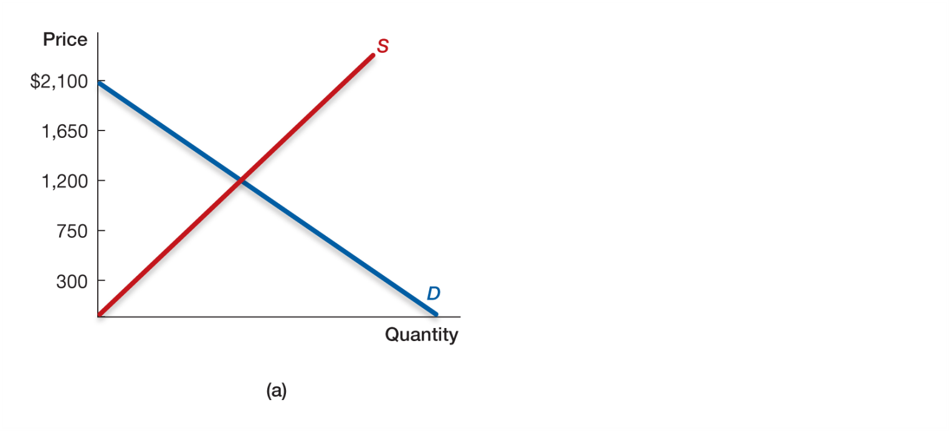
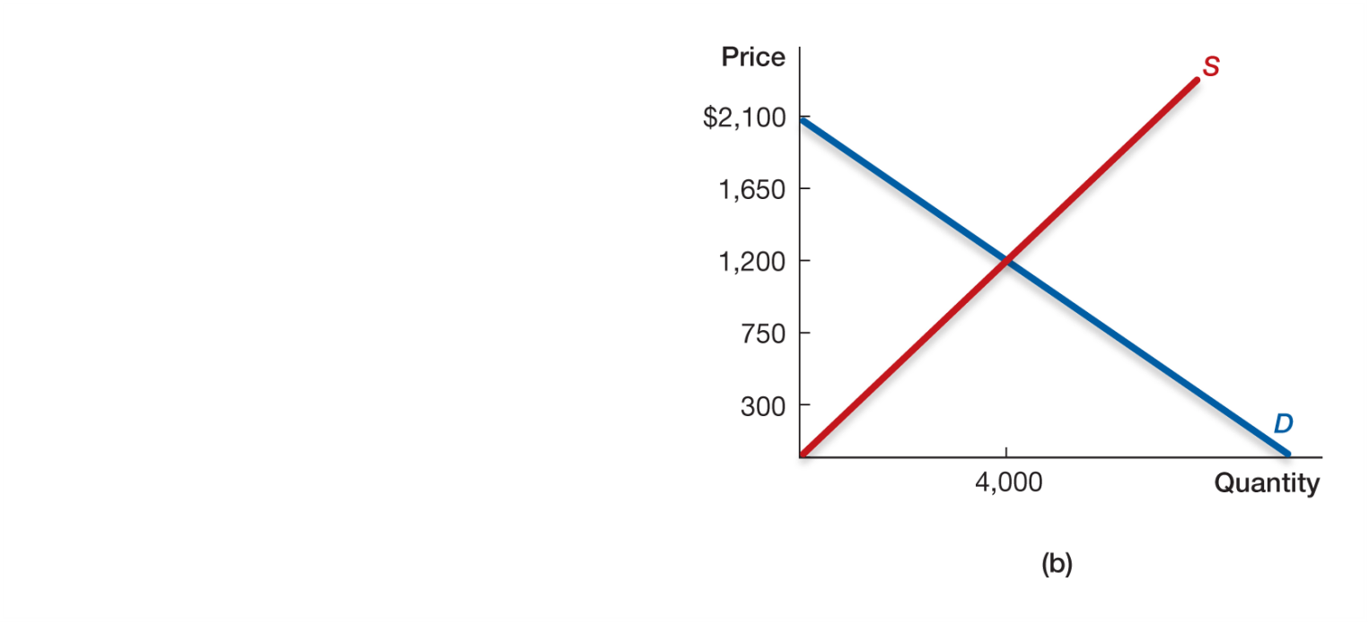
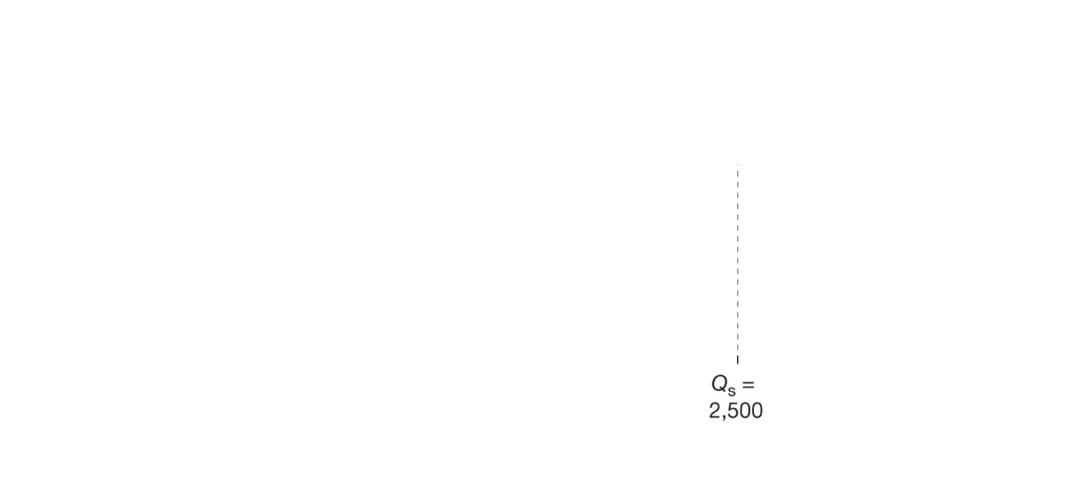
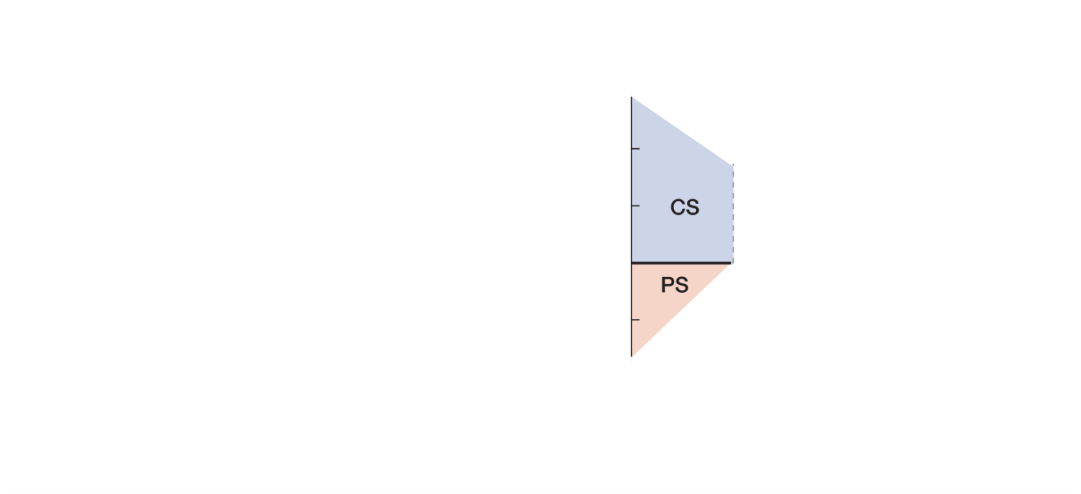
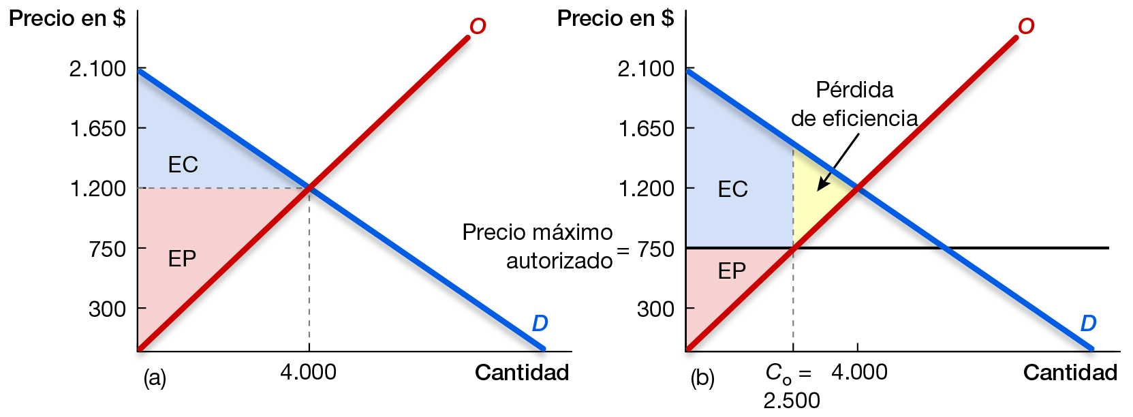
Figura 10.15 Excedente del consumidor y del productor con controles de alquiler
10.2 Regulación
Controles de precios: precios máximos y mínimos autorizados
Notes:
Como hemos visto antes, el excedente del consumidor aumenta. Y si los que aún pueden alquilar un apartamento al precio más bajo forman parte de un grupo al que el gobierno quiere destinar especialmente la medida para redistribuir la renta, el control de los alquileres puede ayudar a lograr ese objetivo.
Pero el control de los alquileres no es el único tipo de precio máximo…

Slide 14
10.2 Regulación
Controles de precios: precios máximos y mínimos autorizados
¿Por qué hay escasez de bebés disponibles para adopción?

Slide 15
10.2 Regulación
Controles de precios: precios máximos y mínimos autorizados
¿Por qué hay escasez de órganos disponibles para trasplantes?

Slide 16
10.2 Regulación
Controles de precios: precios máximos y mínimos autorizados
¿Por qué hay escasez de plazas en las escuelas públicas de calidad?
Notes:
Diles a los alumnos que todos estos ejemplos (incluido el ejemplo del problema de aparcamiento en el campus universitario del capítulo 4) ilustran la escasez de una cosa y que solo existe escasez (a largo plazo) si hay algo que impide que el precio suba hasta su nivel de equilibrio. En estos casos, el gobierno ha declarado ilegal la compraventa de bebés o de órganos o de plazas en las mejores escuelas públicas. Por tanto, el precio máximo es 0$ en este caso.
Recuerda a los alumnos que el fin de un mercado es asignar los recursos. Si el mercado no puede asignar estas cosas, ¿cómo decidimos quién recibe un bebé o un órgano o una plaza en una buena escuela pública? Pregunta a los alumnos qué tipos de mecanismos de asignación se podrían utilizar (la asignación por riguroso orden de llegada, la lotería, quién lo merece más, etc.). Diles a los alumnos que el gobierno podría tener razones muy poderosas para establecer un precio máximo (por ejemplo, se nos ponen los pelos de punta cuando pensamos en un mercado de bebés), pero eso causa un problema de asignación que hay que resolver de alguna manera.

Slide 17
10.2 Regulación
Controles de precios: precios máximos y mínimos autorizados
¿Quién está contento con un precio más alto?
Notes:
Diles a los alumnos que el gobierno también puede establecer un precio mínimo o subvencionado. Esa medida se toma normalmente en la industria agrícola, como el azúcar. El gobierno quiere impedir que el precio descienda por debajo de un determinado nivel. Pregunta: “¿quién gana con esta medida?”

Slide 18
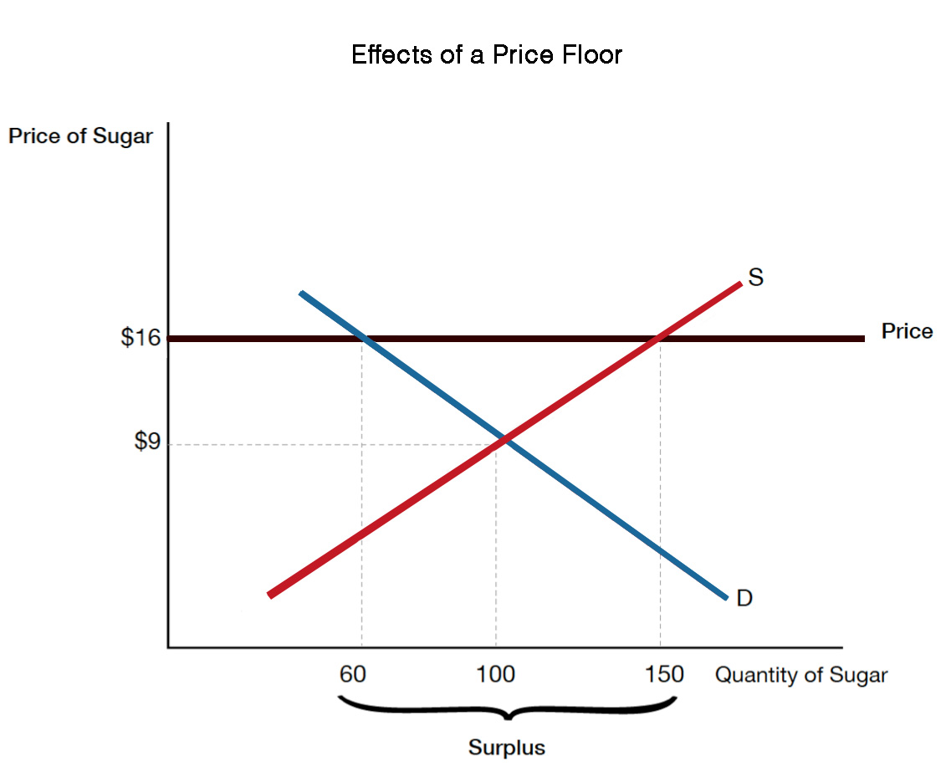
10.2 Regulación
Controles de precios: precios máximos y mínimos autorizados
Notes:
Señala que en condiciones de equilibrio el precio es de 9$, mientras que la cantidad comerciada es de 100. Si el gobierno decide que el precio es demasiado bajo y establece un precio mínimo de 16$, los productores querrán producir 150, pero los consumidores solo querrán comprar 60. El lado corto del mercado gana con los intercambios voluntarios, por lo que solo se intercambiarán 60. Habrá un excedente de 90 unidades de azúcar que se debe abordar de alguna manera. Diles a los alumnos que a veces el gobierno compra este excedente y lo utiliza como ayuda exterior u otros programas de ayuda o lo almacena.

Slide 19
10.3 Fallos del Estado
La intervención del Estado en los mercados puede dar lugar:
Pérdidas de eficiencia
Mayores costes burocráticos
Corrupción
Mercado negro
Notes:
Diles a los alumnos que ya hemos dicho que la intervención del Estado puede provocar pérdidas de eficiencia. Estas pérdidas deben compararse con los beneficios de la intervención. Pero esta también puede causar otros tipos de problemas: costes burocráticos, corrupción y mercados negros.

Slide 20
10.3 Fallos del Estado
Costes directos derivados de las burocracias
Costes burocráticos
A mayor número de regulaciones, mayor número de funcionarios necesarios para hacerlas cumplir.
Costes vs. beneficios
Notes:
Cuando tenemos más regulaciones, necesitamos más personas para aplicarlas, creando un coste de oportunidad: estos trabajadores podrían emplearse en otros sectores de la economía. Recuerda a los alumnos que eso no significa que no debamos emplearlos de esta forma: significa simplemente que tenemos que ser conscientes de que hay un coste y comparar ese coste con los beneficios de tener las regulaciones.

Slide 21
10.3 Fallos del Estado
Corrupción
Corrupción
Mal uso de fondos públicos.
Puede ser resultado de la actividad de un gobierno.
No está limitada al sector público, también existe en el sector privado.
Notes:
Ejemplos de corrupción del sector privado en respuesta a la intervención del Estado son los caseros que en un mercado de alquileres controlados exigen pagos bajo cuerda a los posibles arrendatarios y/o practican la discriminación.

Slide 22
10.3 Fallos del Estado
Economía sumergida
Economía sumergida
Notes:
Recuerda a los alumnos la situación que se plantea cuando el gobierno establece un precio máximo: hay escasez. Recuérdales las soluciones que propusieron para asignar el bien, puesto que el mercado ya no lo asignará totalmente. Diles que los precios máximos tienen otra consecuencia: los mercados negros. Cuando hay escasez de algo, la gente tiene un incentivo para tratar de conseguirlo por vías ilegales. Por poner un ejemplo, hay mercados negros de niños y de órganos.

Slide 23
10.4 Equidad frente a eficiencia
Equidad frente a eficiencia
Asignar los recursos equitativamente
Aumentar el excedente social
Notes:
Diles a los alumnos que, como debería ser evidente, se plantea una disyuntiva: o un resultado de mercado o un resultado que consideramos que es equitativo y justo. Cuando esos resultados no son iguales, el Estado puede intervenir.

Slide 24
10.5 La soberanía del consumidor y el paternalismo
La soberanía del consumidor frente al paternalismo
El consumidor puede no saber lo que le conviene: el gobierno puede ayudarle
a elegir
El consumidor sabe lo que le conviene: libertad de elección
Notes:
Diles a los alumnos que la disyuntiva entre la equidad y la eficiencia no es la única cuestión que plantea la intervención del Estado. También existe un debate sobre el grado en que se debe dejar que los consumidores tomen sus propias decisiones en lugar de que los ayude el Estado.

Slide 25
10.5 La soberanía del consumidor y el paternalismo
El debate
A favor de la soberanía del consumidor
El consumidor puede no saber lo que le conviene: el gobierno puede ayudarle
a elegir
El consumidor sabe lo que le conviene: libertad de elección

Slide 26
10.5 La soberanía del consumidor y el paternalismo
El debate
Los consumidores deberían poder elegir libremente porque:
El gobierno no puede saber lo que más nos conviene.
No se puede confiar en que el gobierno haga lo mejor para nosotros.
Toda intervención del gobierno implica unos costes.

Slide 27
10.5 La soberanía del consumidor y el paternalismo
El debate
A favor de la intervención del gobierno
consumidor puede no saber lo que le conviene: el gobierno puede ayudarle
a elegir
El consumidor sabe lo que le conviene: libertad de elección

Slide 28
10.5 La soberanía del consumidor y el paternalismo
El gobierno debería ayudar a los consumidores a elegir porque:
Algunas decisiones son muy complejas y la gente no tiene suficiente información.
Si un cierto comportamiento individual beneficia al conjunto de la sociedad, el gobierno debería favorecerlo.
Notes:
Ejemplos son las deducciones fiscales por la compra de una vivienda, las cotizaciones a la Seguridad Social para tener una pensión, las deducciones fiscales de las tasas de matrícula. Lo importante aquí es que estas cuestiones no son positivas; son cuestiones normativas y no todo el mundo tendrá la misma opinión sobre su conveniencia.

Slide 29
10 El Estado en la economía: impuestos y regulaciones
Economía basada en la evidencia:
¿Cuál es la dimensión óptima del Estado?
Notes:
Esta es una pregunta que no tiene, en realidad, una única respuesta: el tamaño óptimo depende de la opinión que tengamos cada uno sobre las cuestiones relacionadas con la equidad/eficiencia y la soberanía/paternalismo. Lo importante del capítulo, sin embargo, es que cualquiera que sea nuestra opinión, tenemos que reconocer los costes de las disyuntivas. Señala también que nuestra opinión como sociedad cambia con el tiempo: en algunos periodos ha favorecido la soberanía del consumidor; en otros ha sido partidaria de otorgar un papel mayor al Estado. El determinar la medida exacta en cada momento forma parte del proceso político.

